Slide 1



Laboratório de Programação III
Prof. Wagner Palmeira
E-mail: wagner.araujo@cesmac.edu.br

Slide 2
Objetivo da Disciplina
A disciplina de Laboratório de Programação III tem como objetivo apresentar aos alunos as tecnologias e conceitos fundamentais relacionados ao desenvolvimento de aplicações para WEB. No final do curso os alunos devem apresentar uma noção mais refinada das tecnologias abordadas, desenvolvendo uma visão crítica do papel de cada uma delas dentro do desenvolvimento de aplicações para a internet. Através dessa visão crítica serão capazes de, dado um conjunto de problemas, utilizar cada uma das tecnologias de forma mais eficaz para desenvolver uma solução

Slide 3
Ementa
Serão abordados os principais elementos de desenvolvimento web como o protocolo HTTP, HTML5, CSS3 e Javascript.

Slide 4
Conteúdo Programático
1 Protocolo HTTP
1.1 Conceito;
1.2 Verbos de protocolo
2 Linguagem de Marcação
2.1 Estrutura de um documento HTML 4 e HTML 5;
2.2 As TAGs;
2.3 Formulários HTML

Slide 5
Conteúdo Programático
3 Folhas de estilo com CSS3
3.1 Conceito
3.2 Tipos de folhas de estilo
3.3 Flexbox
3.4 CSS Grid
4 Linguagem Javascript
4.1 Sintaxe;
4.2 Tipos e declaração de variáveis;
4.3 Estruturas condicionais
4.4 Estruturas de Repetição
4.5 Integrando o Javascript com Páginas HTML

Slide 6
Conteúdo Programático
5 Node
5.1 Introdução desenvolvimento web backend
5.2 Compreendendo contexts
5.3 Integração com Database

Slide 7
Metodologia de Ensino
Aulas Teóricas
Aulas Práticas (Desenvolvimento em conjunto com a turma)

Slide 8
Metodologia de Avaliação
Trabalhos em sala de aula
Participação do aluno
Projeto!
Avaliação
Trabalhos em sala (0 - 2)
Avaliação (0 - 8) -> AV01; AV02
Projeto (0-10) -> AV03

Slide 9
Bibliografia (Básica)
MORRISON, Michael. Use a cabeça!: Javascript. Rio de Janeiro: Alta Books, 2012. 606 p.
DAMIANI, Edgard B. Guia de consulta rápida Javascript. São Paulo: Novatec, 2001. 144 p. ISBN 857522007-1.
SOMERA, Guilherme. Treinamento prático em CSS: Cascading Style Sheets. São Paulo: Digerati, 2006. 158 p. ISBN 857702070-3.

Slide 10
Bibliografia (Complementar)
CAMDEN, Raymond; MATTHEWS, Andy. jQuery Mobile Web Development Essentials. Olton, Birmingham, GBR: Packt Publishing , 2012.
DUCKETT, JOHN. HTML e CSS projete e construa Websites. Alta Books. 2016.
FREEMAN, ERIC. Use a cabeça! Programação em HTML 5. Alta Books. 2014
FREEMAN, ELISABETH. Use a cabeça! HTML e CSS. Alta Books. 2015
ZAKAS, Nicholas C. Principles of Object-Oriented JavaScript. San Francisco : No Starch Press , 2014
SOMERA, Guilherme. Treinamento prático em CSS: Cascading Style Sheets. São Paulo: Digerati, 2006. 158 p. ISBN 857702070-3.

Slide 11
Bibliografia (Suplementar)
HTML Tutorial. Disponível em <https://www.w3schools.com/html/>
CSS Tutorial. Disponível em <https://www.w3schools.com/css/>
JavaScript Tutorial. Disponível em <https://www.w3schools.com/js/>

Slide 12
Conselhos

Slide 13
Teste …
www.kahoot.it

Slide 14
MongoDB
https://events.mongodb.com/mongodbptcertprogram

Slide 15
HTML
O que é html?
Web 1.0; 2.0; 3.0
Protocolos
HTML 4 x HTML 5

Slide 16
HTML - É uma linguagem de programação?

Slide 17
Turing completeness
"Isso significa que este sistema é capaz de reconhecer ou decidir outros conjuntos de regras de manipulação de dados. A completude de Turing é usada como uma maneira de expressar o poder de um conjunto de regras de manipulação de dados. Praticamente todas as linguagens de programação atuais são Turing-completas."
Fonte: https://en.wikipedia.org/wiki/Turing_completeness

Slide 18
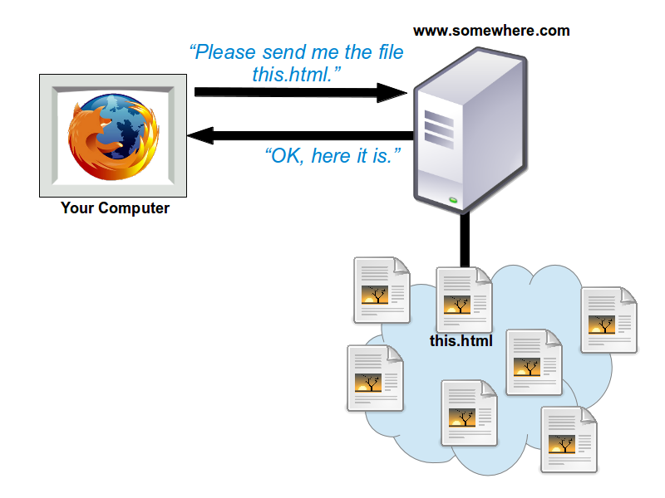
Hyper Text Markup Language (HTML)
Imagem: http://galileo.phys.virginia.edu/compfac/courses/geek-hours/web-ssi.html

Slide 19
WEB
Web 1.0 (1990);
Estático
Web 2.0 (2000);
Técnicas diferentes | Interatividade
Ex: Redes sociais e blogs
Web 3.0;
Web Semântica
Preferências | Personalização

Slide 20
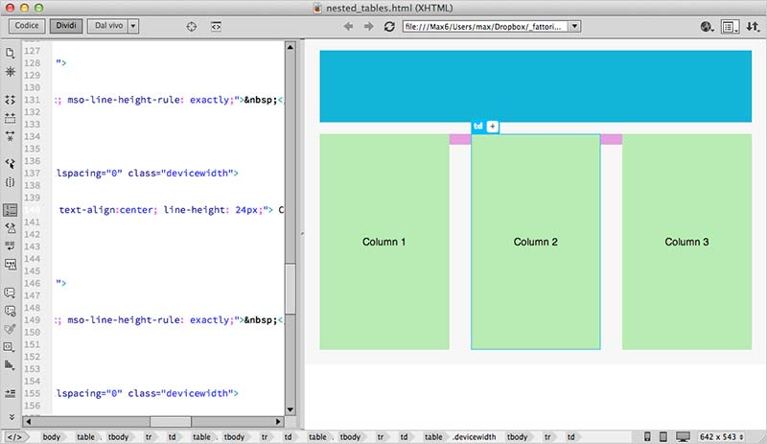
Como os sites eram construídos? Web 1.0)
Imagem: https://pt.stackoverflow.com/questions/58551/%C3%89-correto-utilizar-uma-tabela-no-layout-da-p%C3%A1gina

Slide 21
Tableless
“Tableless é uma forma de desenvolvimento de sites que não utiliza tabelas para disposição de conteúdo na página sugerido pela W3C”
https://pt.wikipedia.org/wiki/Tableless

Slide 22
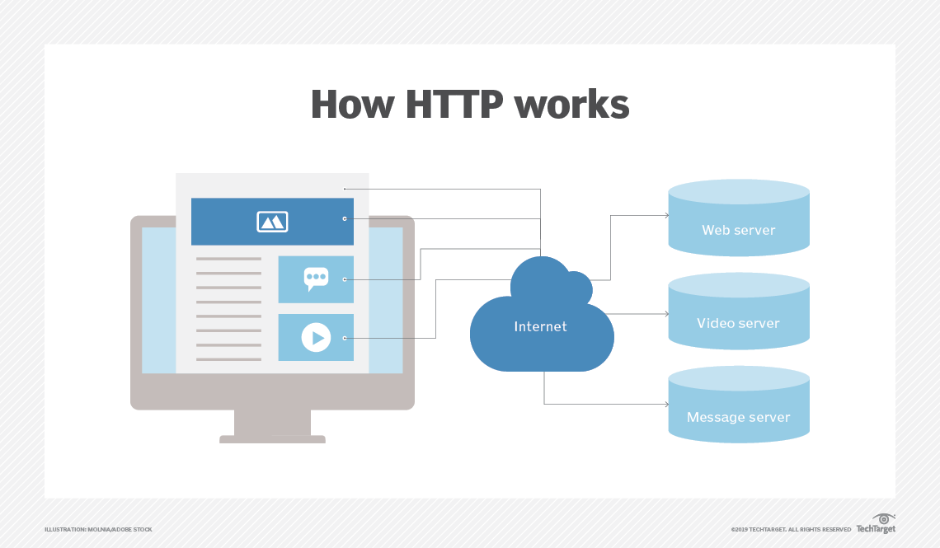
HTTP
HTTP (Hypertext Transfer Protocol)
https://www.techtarget.com/whatis/definition/HTTP-Hypertext-Transfer-Protocol

Slide 23
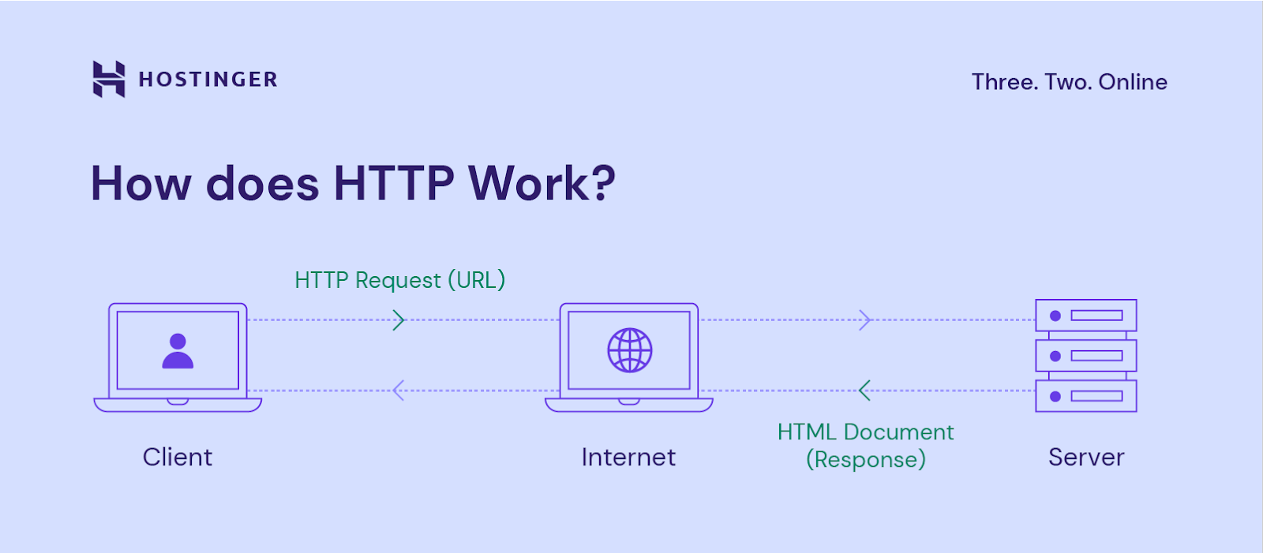
HTTP
HTTP (Hypertext Transfer Protocol)
https://www.hostinger.com.br/tutoriais/https-vs-http

Slide 24
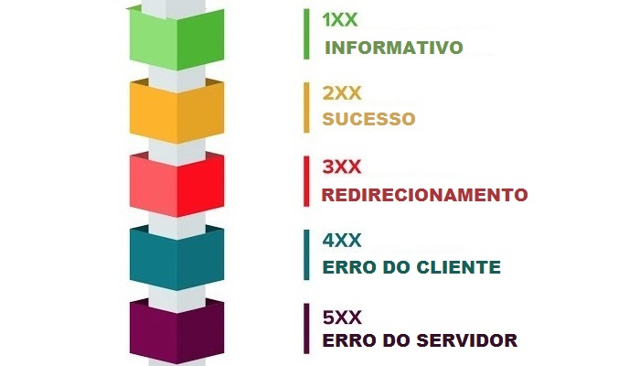
HTTP
Verbos HTTP (Response)
https://leandromtr.com/codigos-de-status-http/

Slide 25
Na prática!

Slide 26
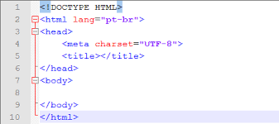
Tags HTML
O que são tags?
Principais tags html
Imagem: http://fabrica.ms.senac.br/2013/04/o-que-e-html/

Slide 27
<HEAD>
“O head (en-US) de um documento HTML é a parte que não é exibida no navegador da Web quando a página é carregada.”
<title>
<link>
<meta charset=”utf-8”>
https://developer.mozilla.org/pt-BR/docs/Learn/HTML/Introduction_to_HTML/The_head_metadata_in_HTML

Slide 28
DOCTYPE
HTML 4
<!DOCTYPE HTML PUBLIC "-//W3C//DTD HTML 4.01 Transitional//EN" "http://www.w3.org/TR/html4/loose.dtd">
HTML 5
<!DOCTYPE html>
Imagem: http://fabrica.ms.senac.br/2013/04/o-que-e-html/

Slide 29
Tags básicas HTML (BODY)
Títulos
<h1> até <h6>
Parágrafos
<p></p>
Quebra de linha
<br>
Comentário
<!-- Olá Mundo! →
Separador
<hr>
Imagem: http://fabrica.ms.senac.br/2013/04/o-que-e-html/

Slide 30
Tags básicas HTML (BODY)
Imagem
<img …>
Metadados -> Inserido no <head></head>
<meta>
Pequenas informações
<span></span>
Itálico
<i></i>
Negrito (Sem semântica especial)
<b></b>
Imagem: http://fabrica.ms.senac.br/2013/04/o-que-e-html/

Slide 31
Tags básicas HTML
Lista ordenada
<ol><li></li></ol>
Lista não ordenada
<ul><li></li></ul>
Link
<a></a>
Título da página -> Dentro da tag <head></head>
<title></title>
Genérico
<div></div>
Imagem: http://fabrica.ms.senac.br/2013/04/o-que-e-html/

Slide 32
CODE!
HTML

Slide 33
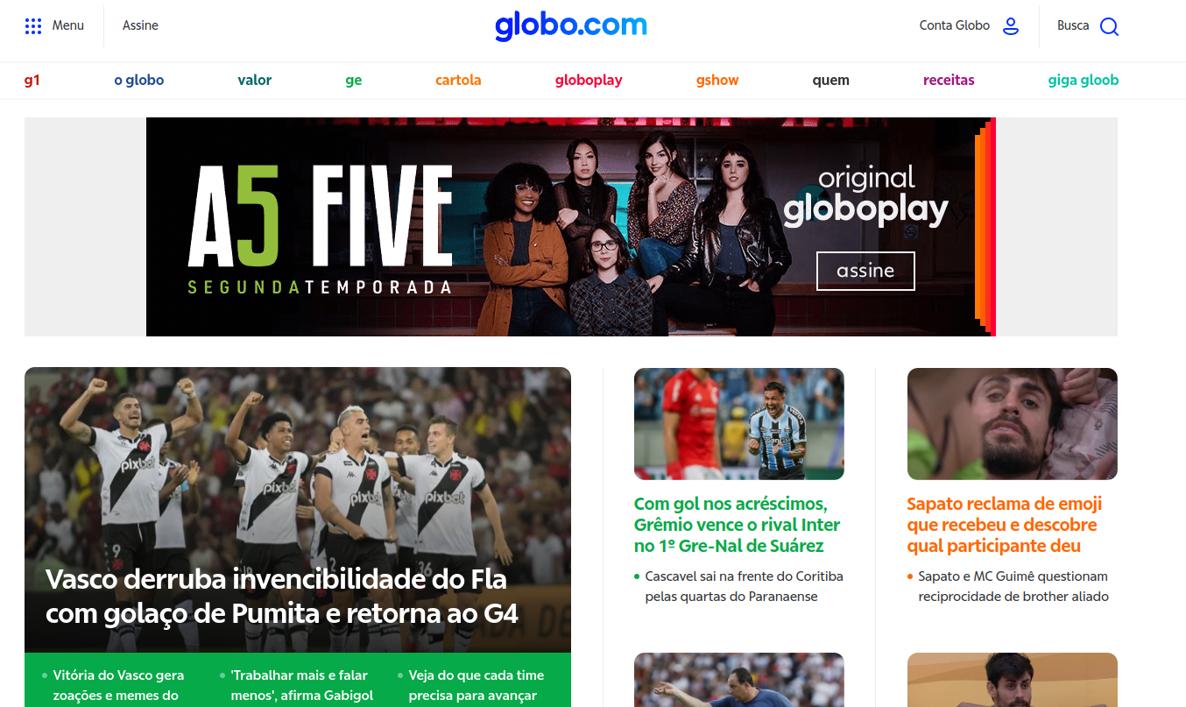

Antes no html 5
div
div
div

Slide 34
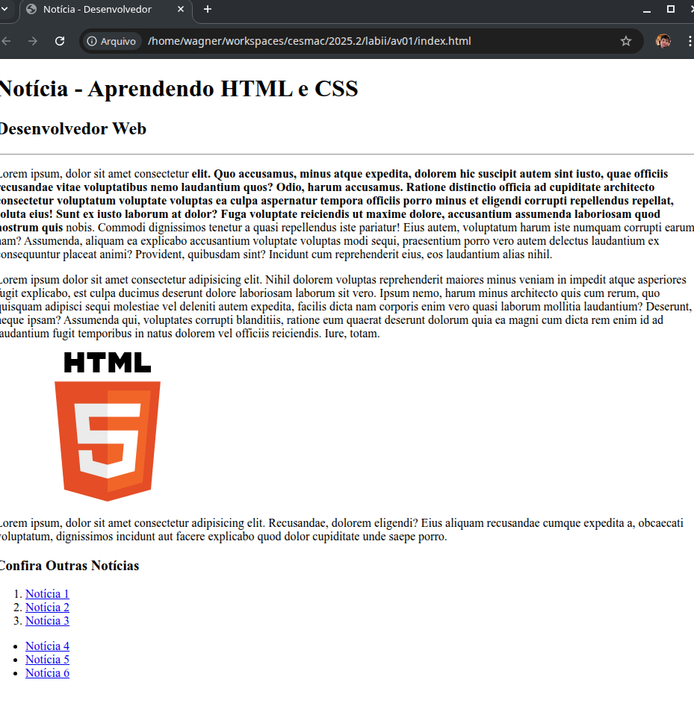
wagner.araujo@cesmac.edu.br

Slide 35
Trabalho de fixação #01! -> Teams

Slide 36

Próximos Passos
Keep Calm!
HTML 5
Imagem: https://cdn.awsli.com.br/1000x1000/761/761999/produto/148205958e1d1728ace.jpg

